Slide 1
従業員の訓練に
ちょーお勧め助成金あり〼
R8年締め切り迫る
人材開発支援助成金・サブスクタイプ
人への投資促進コース

Slide 2
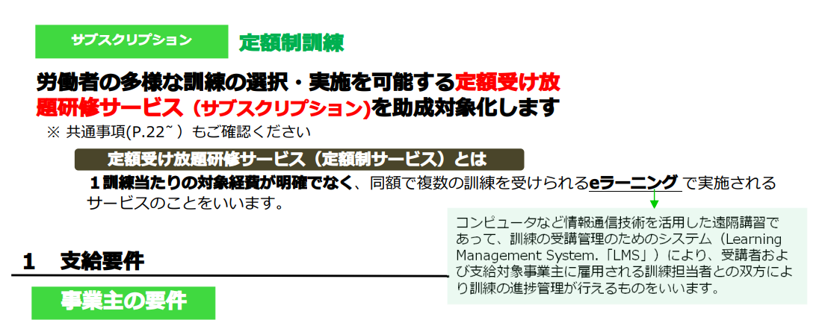
サブスクって??? 下記厚労省パンフより

Slide 3
いくら助成してくれるの?
助成率60％デス
Eラーニングを導入して従業員は学び放題
導入費＋月額×12か月⇒60万円のばあい
なんと。60万円×60％→36万円助成金がでます!!
従業員に訓練を提供しようと思う事業主さんにはメリットしかない!!

Slide 4
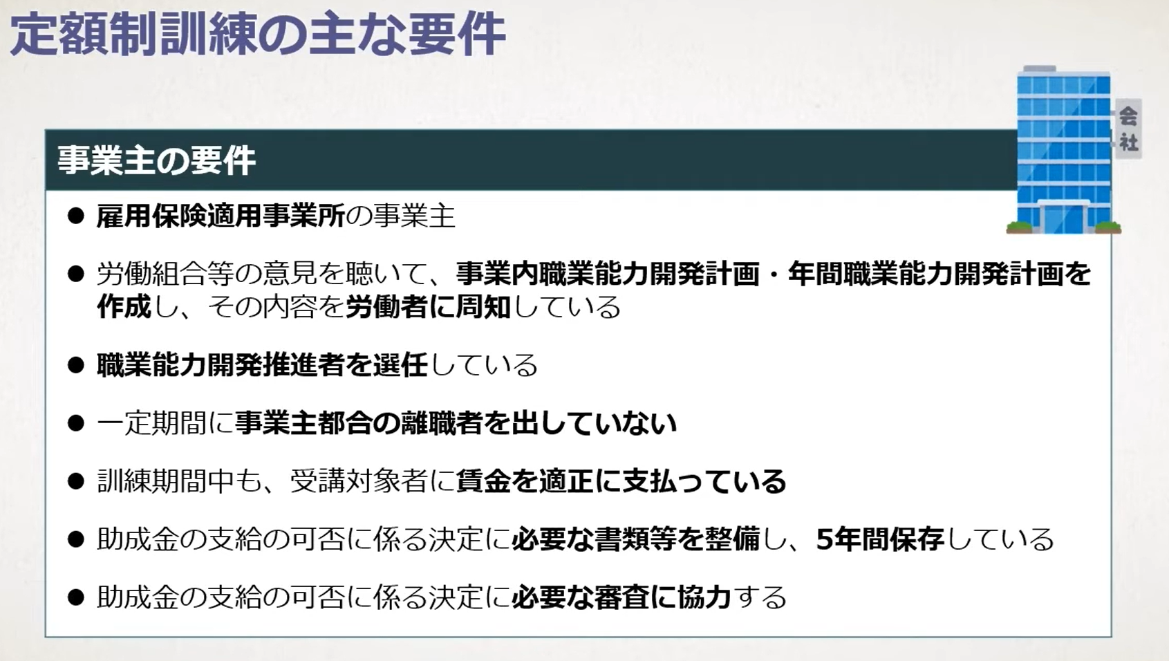
ウチもらえるのかな（従業員訓練しようと思っているけど）
普通の事業者だったら
貰える
ってことね

Slide 5
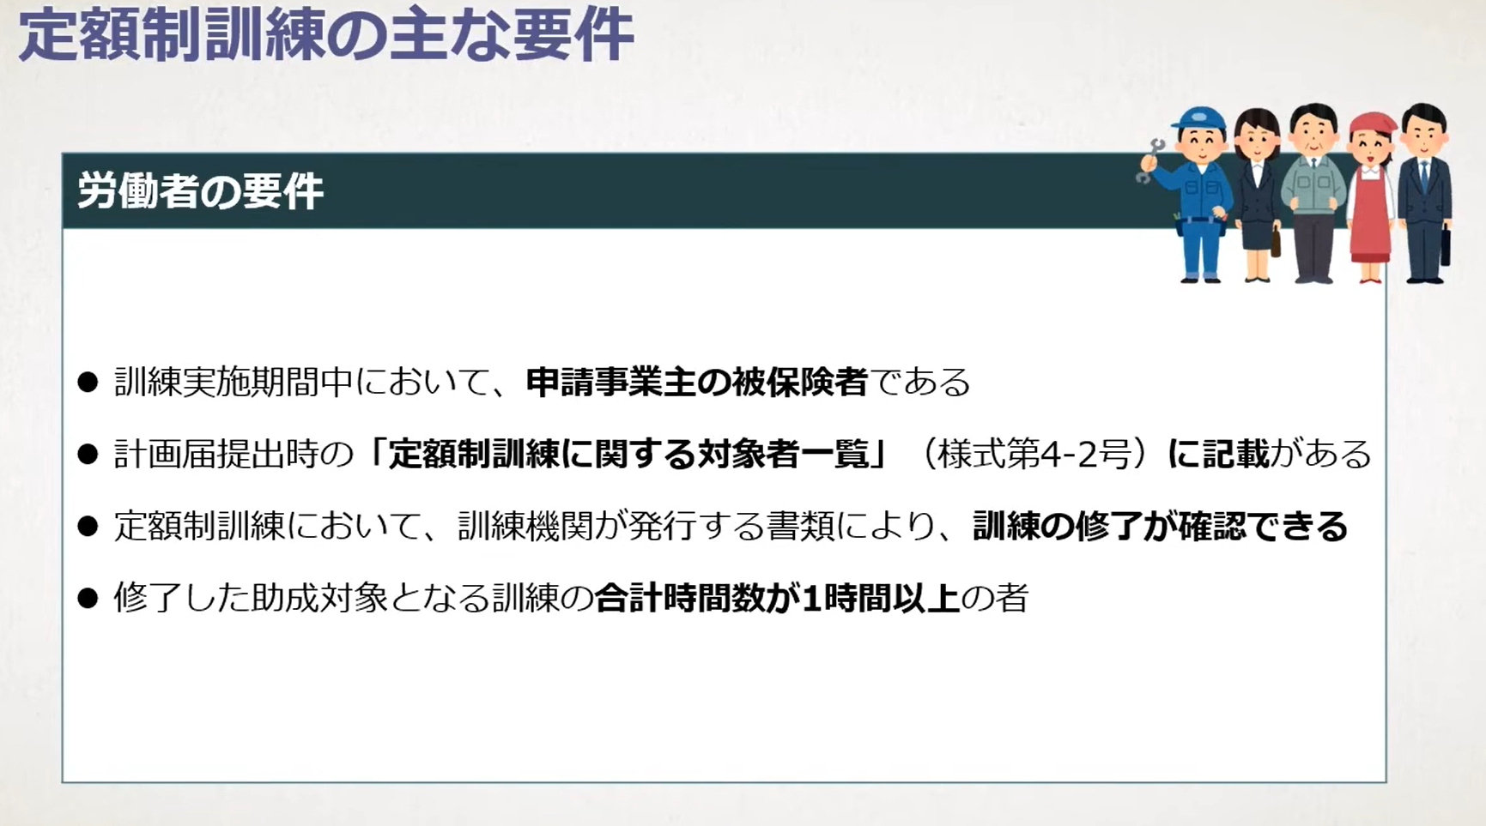
だれが対象者になるの（パートさんも学んでほしい）
雇用保険に入ってるパートさんもOKなのね
幅広いね

Slide 6
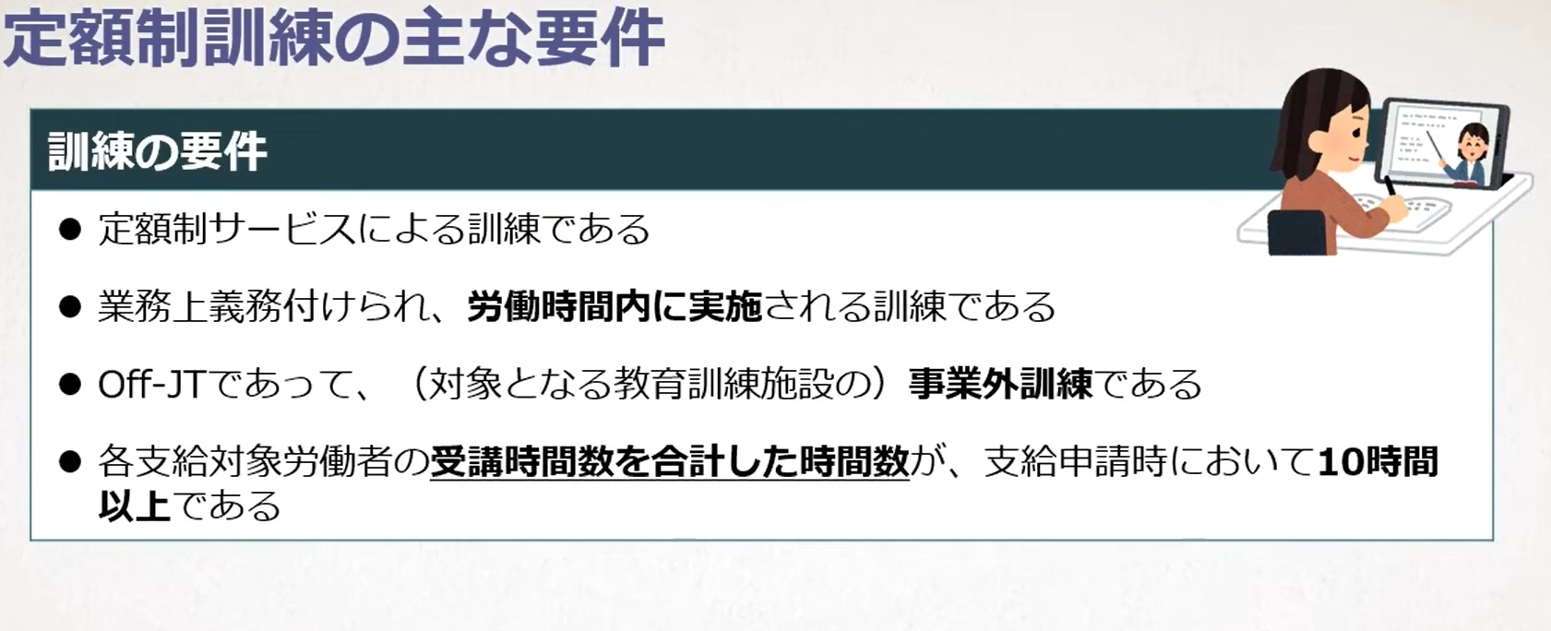
どんな訓練を
どのくらいやるのが条件??
参加労働者全員の受講時間の
合計が10時間以上とは
ハードル低いね

Slide 7
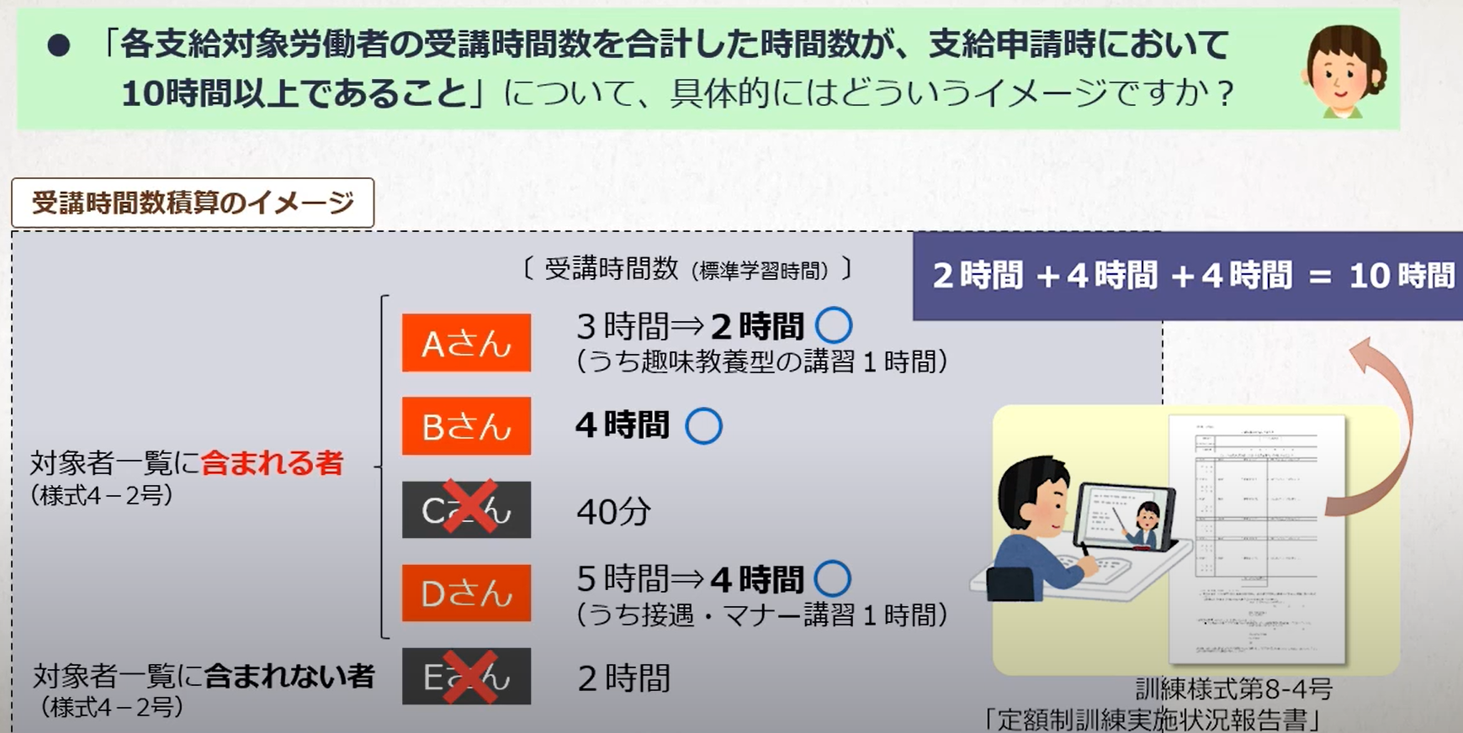
どんな訓練を
どのくらいやるのが条件??
趣味とかマナー研修は対象外
※でもそれが含まれているEラーニングを設定できるって
ことだね

Slide 8
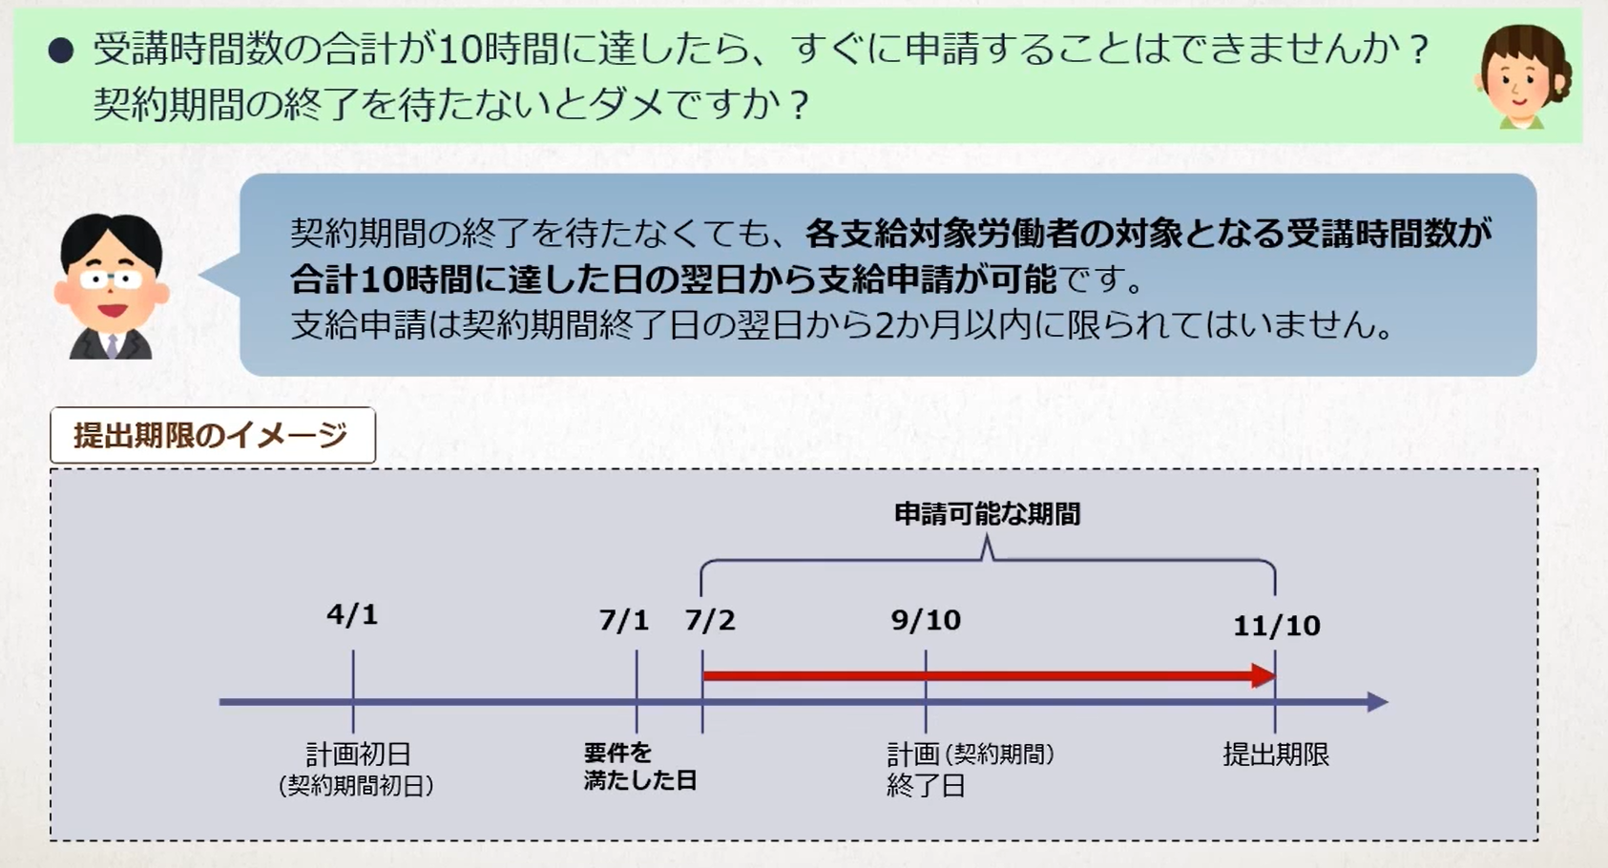
申請に関して締め切りはあるの?
サブスク助成金は、申請後1か月から導入可能
達成したらすぐ
「受給」を申請できる!!
これは便利!!

Slide 9
助成金の申請って面倒なんじゃないの
はい、面倒です
残念ながら
TOP社労士事務所がお手伝いします。
https://top-sr.com/
令和8年度が最終年度です「急ぎましょう」
また、毎年申請できるので
令和6年 令和7年 令和8年と、まだあと三回使えますよ～っ

